Slide 1

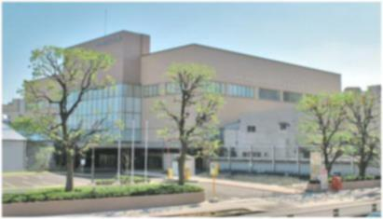
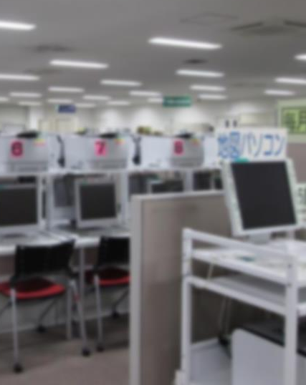


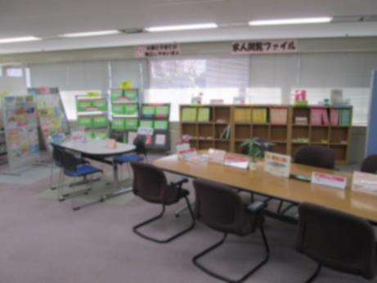



○○会 デイサービス
とびっきりの
笑顔のために！
あなたの優しさや誠実さを、
ここで力に変えてみませんか。
ュ
★ここがポイント★
無資格・未経験 大歓迎！
未経験からのスタートの方がほとんどです。
定年制がないので長く働ける環境があります。入職後の研修も充実、資格取得の為の研修制度も整っています。
写真を
入れてください
待遇面が充実
日勤のみの勤務体系、交通費全額支給、残業はほぼありません。
将来、介護のスペシャリストは勿論、継続して働いて頂けるよう、希望に合わせた勤務条件の変更など、キャリアの新たなステージもご用意できます。入職後の研修も充実、資格取得の為の研修制度も整っています。現在活躍している方のほとんどが未経験からのスタートです。
お気軽に
ご相談
ください
施設見学も随時受付中です。
私たちのサービスを是非一度ご覧ください。
TEL 072-463-0565
ハローワーク泉佐野 職業相談部門
部門コード４１＃

